Slide 1
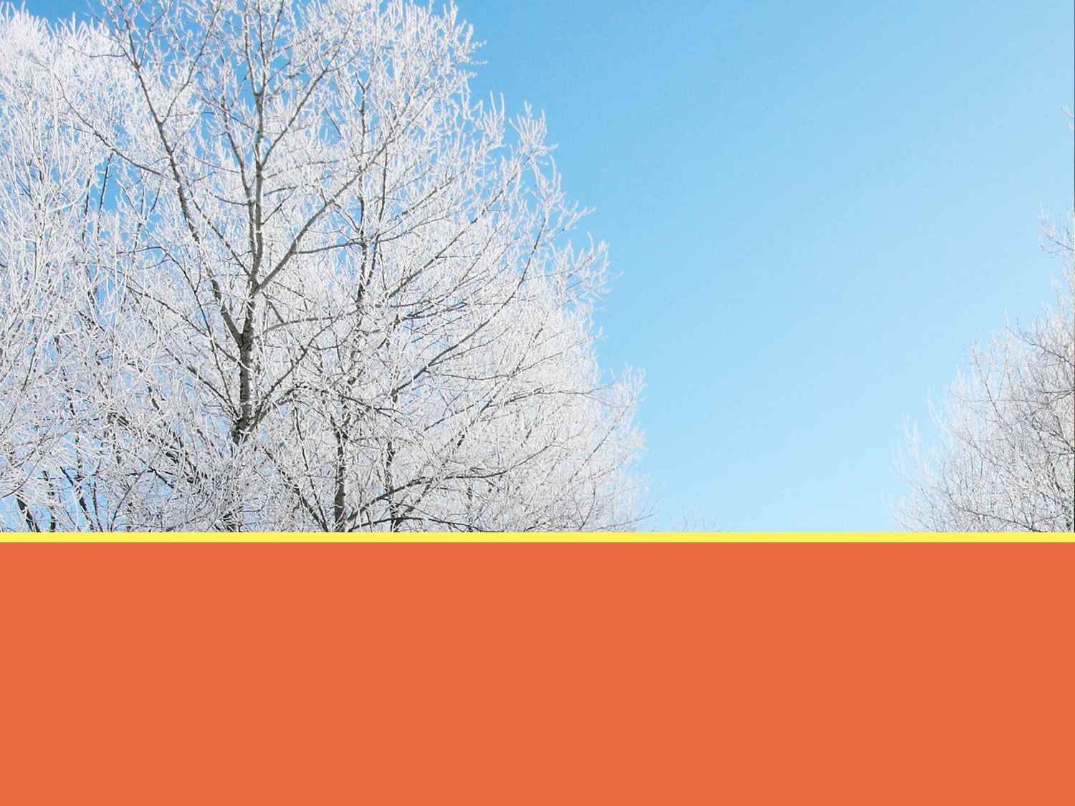
第5课 荆轲刺秦王

Slide 2

《战国策》简介
《战国策》是西汉学者刘向所整理、校订的一部战国时期的史料汇编，是一部国别体的史书。该书记载了战国时期二百三四十年间各国政治、军事、外交等方面的一些活动，着重记录了谋臣的策略和言论，语言流畅，记人、记事形象生动。全书共三十三篇，分东周、西周、秦、齐、楚、赵、魏、韩、燕、宋、卫、中山十二策。
《战国策》主要记载战国时期各国谋臣策士游说诸侯或进行谋议论辩时的政治主张和纵横捭阖、尔虞我诈的故事，也记述了一些义士豪侠不畏强暴、勇于斗争的行为。
《战国策》的作者在记叙历史事件时，过分夸张渲染谋臣策士的作用，有时为了突出纵横游说之士在历史事件中的决定作用，甚至编造一些情节，不免违背历史的真实。
《战国策》长于议论和叙事，文笔流畅，生动活泼，在我国散文史上具有重要的地位。

Slide 3
故事发生背景:
公元前228年（秦王政19年），秦王政派其大将王翦攻赵，杀掉赵葱，遂克邯郸，虏赵王迁。王翦随即奉命率兵驻扎中山（今河北省定州），准备向燕国进攻。燕国这时处于朝不保夕、危如累卵的困难境地。事实是：“燕弱小，数困于兵，今举国不足以当秦。”（《战国策·燕策三》）。燕太子丹这时好象热锅上的蚂蚁，在秦军压境的危急时刻，不得不采取派人行刺这种恐怖政策。

Slide 4
春秋战国时代有名的四大刺客之一。祖先是齐国人，后迁居卫国，原叫庄坷，到了燕国以后，才叫荆轲，他喜欢读书击剑，结交名人勇士。课文中提到的击筑的高渐离，就是朋友之一。燕太子为了刺秦王，先找智勇双全的燕国处士田光。田光觉得自己老了，无法完成太子丹的重托，便向太子丹推荐了荆轲。田光为了激励荆轲，便自杀了。荆轲接受了任务，太子丹高兴万分，马上封荆轲为上卿，精心奉侍……以后，就是课文记叙的情况。

Slide 5
战国四大刺客:要离、专诸、聂政、荆轲
专诸 春秋时期吴国人，家住阳山之野，靠为人屠猪维持生计，当时伍子胥隐居于此， 与其交好。后来，吴公子光欲刺其兄吴王僚，来见伍子胥，请其荐一勇士，伍子胥荐了专诸。 为了刺杀吴王僚，专诸于是隐太湖学治鱼三月。藏鱼肠剑于鱼腹，成功地刺杀了吴王僚。当时，吴王僚之子公子庆忌与其手握兵权的母弟掩余、烛庸均被派出征楚国，因此，公子光谋成王位，即吴王阖闾。
要离 春秋时期吴国人，因其折辱壮士丘迮，被推为天下勇士。自吴王僚死后，阖闾立国，公子庆忌逃往艾城，招纳死士，接连邻国，欲待时乘隙，伐吴报仇。公子庆忌骨腾肉飞，走逾奔马，手能接飞鸟，步能格猛兽，矫捷如神，万夫莫敌。因此阖闾日夜忧虑。时伍子胥又荐赢弱体细的勇士要离刺杀庆忌。要离献计残身灭家，取得庆忌信任，终于成功刺杀了庆忌。（典故“壮士断臂”即来源于此）

Slide 6
聂政 战国时期魏国人，原居轵地深井，因得罪乡里，带母及其姐窨避居齐国都城临淄，乃吴起好友。后吴起因私利将其荐给豪富严遂，聂政到达韩国都城平阳后，成功的刺杀了忘恩负义的 韩相国侠累。
荆轲 战国末期燕赵人，受燕太子丹之托刺杀秦王赢政，功败垂成。他的故事家喻户晓，也就不多写了。其友高渐离被后世尊为“乐圣”，高渐离的师傅是“余音绕梁，三日不绝。”的娥。后高渐离以灌满铅的筑刺杀秦始皇未遂，被施以瞎眼之刑。

Slide 7
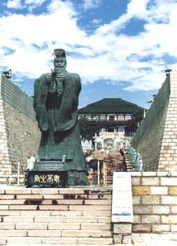
梳理内容
学习字词

Slide 8
掌握下列字词的读音
虏赵王（lǔ） 樊於期（wū）拊心（fǔ）
戮没（lù mò） 骨髓（suǐ） 刎（wěn）
揕其胸（zhèn）变徵(zhǐ) 濡缕（rú）
偏袒扼腕（tǎn è wàn） 惶急（huáng）
被八创（bèi chuāng） 箕踞（jī）

Slide 9
故事情节
(1)简介背景。(1-2)
(2)准备“信物”。(3-4)
(3)准备武器。(5)
(4)配备助手。(6)
一、准备。(1--6)
二、诀别。(7--9)
三、刺秦。(10--18)
(1)、怒叱太子。(7--8)
(2)、易水悲歌。(9)
(1)、计见秦王。(10--11)
(2)、勇刺秦王。(12--17)
(3)、壮志未酬。(18)

Slide 10
细读课文：研读第一部分
1.荆轲为什么要行刺秦王？是在怎样的形势下发生的？课文写当时形势的语言有何特点？
秦军破赵，势如破竹，大军压境，燕国危在旦夕。太子丹认为“秦兵旦暮渡易水”，“日已尽矣”，因而催促荆轲实施刺秦王的计划，意图抵抗秦军的大举进攻，同时也报“见陵”之仇。课文写形势，连用几个动词短语，以短促的语气交代逼人的形势，渲染了紧张、危急的气氛。“尽收其地”的“尽”，写出了秦军之“强”，也应了太子丹“今秦有贪利之心而欲不可足也，非尽天下之地，臣海内之王者，其意不厌”的判断。
2.荆轲刺秦王的谋划，表现了怎样的性格特点？写太子丹“不 忍”，有何作用？
荆轲的谋划抓住了“如何见到秦王”这个关键问题。他提出用樊将军首与督亢地图为信物骗取秦王信任，具有超人的胆识和气魄。他在太子心急如焚时才提出这个计划，可见城府很深。太子“不忍”，反衬了荆轲智谋非凡。

Slide 11
3.荆轲私见樊於期，为什么能使樊於期慷慨献身？
荆轲三问樊於期，首先从秦王的刻毒残忍说起，动之以情，进行初步试探；进而从“解燕国之患，而报将军之仇”方面晓之以义，引而不发，进一步观察反映；在樊将军急于知晓的情况下，他才和盘托出行刺打算，征询意愿。荆轲胆大心细，自知知人，对樊将军有着深刻的了解。荆轲舍身取义的精神，更使樊将军激动得“偏袒扼腕而进”。樊将军自刎献身，既表现了他的义勇刚烈，也表现了对荆轲的理解与信任。
4.太子丹求“天下之利匕首”并“以药淬之”、“令秦武阳为副”为何略写？
不是主要情节，只作必要交代。详略得当，剪裁合理。

Slide 12
研读第二部分
1、荆轲怒叱太子的原因是什么？显示了什么性格？
提示：荆轲“有所待”，遭到太子的猜疑。太子的不信任对侠义之士来说，无异于人格侮辱。“士可杀而不可侮”。荆轲忍无可忍，怒叱太子，显示了刚烈的性格。
2、太子及宾客为什么“皆白衣冠以送之”？
提示：与荆轲永诀，激励他冒死行刺，不负重托。

Slide 13
3.音乐描写有什么作用？
提示：表现荆轲的思想感情，渲染悲壮的气氛。
4.作者是怎样描写易水诀别这一场面的？
提示：①抓住特点：如对送行者的描写，抓住“白衣冠”这个特点；②突出重点：在众多的人物中，重点写荆轲；“既祖，取道”略写，重点写慷慨悲歌；③顾及全面：太子、宾客、高渐离、士等在场人物都顾及到，而且通过写“士皆垂泪涕泣”“士皆瞋目，发尽上指冠”渲染凄凉悲怆的氛围和同仇敌忾的气势；④有条不紊：人物活动按时间顺序描写；⑤结合写景：“风萧萧兮易水寒”，给人以身临其境的感觉。

Slide 14
研读第三部分
行刺这一过程可谓是惊心动魄，作者通过哪些方法描写这一场面？请大家仔细读书，讨论回答。
a.通过斗争双方的动作描写，展示生死搏斗的曲折过程：
荆轲“取—奉—发—把—持—揕—逐—提”，主动进攻未遂，仍进行最后一次努力；秦王“惊—引—起—拔—走—击”，由惊慌失措转为有效反击，动作描写，层次分明。
b.通过语言、神态、表情描写，栩栩如生地刻画了人物形象。
荆轲“顾笑武阳，前为谢曰”、“知事不就，倚柱而笑，箕踞以骂”，读之使人如见其形，如闻其声。
c.运用间接描写的方法渲染气氛，衬托荆轲的英雄形象。
写“年十二”就杀人的秦武阳“色变振恐”，衬托荆轲镇定自若；写秦王“恐急”，“群臣惊愕”，“尽失其度”，“不知所为”，衬托荆轲英雄虎胆，威慑秦廷；最后荆轲事败身亡，秦王仍“目眩良久”，这寥寥数语，从反面衬托了荆轲的威武壮烈。

Slide 15
荆轲刺秦王失败之后，秦大举攻燕，于公元前226年破燕，公元前222年灭燕。第二年，“秦并天下，立号为皇帝”。

Slide 16
结构梳理
行刺的缘起
（秦将王翦破赵，进兵北略地，至燕南界，太子丹恐惧，请荆轲，荆轲谒之）
行刺的准备
（从“荆轲知太子不忍”到“遂发”）
樊於期
首级
燕督亢
地图
令秦武
阳为副
待人同行未果
易水送别
（从“太子及宾客知其事者”到“终已不顾”）
廷刺秦王
（从“既至秦”到“秦王目眩良久”）
武阳
色变
图穷
匕见
秦王
被逐
群臣
惊愕
.身受
八创
荆轲
被斩
目眩
良久

Slide 17
重点字词、特殊句式

Slide 18
通假字
①秦王必说见臣（“说”通“悦”，高兴）
②往而不反者，竖子也（“反”通“返”，返回）
③燕王诚振怖大王之威（“振”通“震”，惧怕）
④秦王还柱而走（“还”通“环，绕）
⑤卒起不意（“卒”通“猝”，突然）
⑥日以尽矣（“以”通“已”，已经）
⑦请辞决矣（“决”通“诀”，诀别）
⑧图穷而匕首见（“见”通“现”，出现）

Slide 19
一词多义
兵：
①军队（进兵北略地 秦兵旦暮渡易水 不敢兴兵以拒大王）
②士兵（不及召下兵）
③兵器、武器（不得持尺兵 诸郎中执兵）

Slide 20
①私利（丹不忍以己之私，而伤长者之意）
②私自、私下、偷偷地（乃遂私见樊於期）
私：
穷：
①窘迫、走投无路（樊将军以穷困来归丹）
②穷尽、完结（图穷而匕首见）
为：
①被（父母宗族，皆为戮没） ②对（为之奈何）
③准备（乃为装遣荆轲） ④做（乃令秦武阳为副）
⑤发出（荆轲和而歌，为变徵之声）

Slide 21
就：
①接近、趋向（于是荆轲遂就（上）车而去）
②完成、达到（轲自知事不就）
引：
①挣着（自引而起，绝袖）
②举起（荆轲废，乃引其匕首提秦王）
见：
①谒见（秦王必说见臣）
②被（而燕国见陵之耻除矣）
③凸现（图穷而匕首见）

Slide 22
①情意、心意（而伤长者之意）
②意料（群臣惊愕，卒起不意，尽失其度）
③意思（日以尽矣，荆卿岂无意哉？）
意：
①让（使工以药淬之 使毕使于前）
②命令，派遣（使使以闻大王）
③使者（使使以闻大王 见燕使者咸阳宫）
④使命（使毕使于前）
使：
还：
①返回（壮士一去兮不复还）
②通“环”、绕（秦王还柱而走）

Slide 23
①陈述（恐惧不敢自陈）
②通“阵”、列阵（诸郎中执兵，皆陈殿下）
陈：
①只是，不过（顾计不知所出耳）
②回头看（于是荆轲遂就车而去，终已不顾 荆轲顾笑武阳，……）
顾：
①携带（今提一匕首入不测之强秦）
②投掷（侍医夏无且以其所奉药囊提（ｄǐ）轲，乃引其匕首提秦王）
提：

Slide 24
仰天太息流涕
樊将军以穷困来归丹
丹不忍以己之私，而伤长者之意
将军岂有意乎
秦之遇将军，可谓深矣
于是太子预求天下之利匕首
终已不顾
古义：眼泪
今义：鼻涕
古义：走投无路，陷于困境
古 今 异 义 词
今义：生活贫困，经济困难
古义：品德高尚之人，此指樊将军
今义：年长之人
古义：有心意，此引申为同意、愿意
今义含有“故意”之意
古义：对待
今义：遇到，碰巧
古义：刻毒
今义：有深度，与“浅”相对
古义：在这时
今义；表顺承关系或另提一事
古义：不回头
今义：不照顾，不考虑不顾忌

Slide 25
词 类 活 用
进兵北略地
函封之
前为谢曰
樊於期乃前曰
其人居远
使使以闻大王
太子迟之
发尽上指冠
群臣怪之
箕踞以骂曰
秦兵旦暮渡易水
乃欲以生劫之
方位名词作状语，向北
名词作状语，用匣子
方位名词作动词，走上前
方位名词活用为动词，走上前
形容词活用作名词，远方
动词使动用法，使……听到
形容词意动用法，以……为迟
名词作动词，向上竖起
形容词意动用法，以……为怪
名词作状语，象簸箕一样
名词作状语，马上
形容词作状语，活着

Slide 26
人物性格分析
荆轲：
粗犷豪迈，沉着勇敢，见义勇为，不畏强暴，不怕牺牲，千载以下，还令人感到凛然而有生气。行刺秦王虽然失败，但他那种刚毅不屈，慷慨赴难的精神，千秋万载令人感奋。

Slide 27
荆轲的“勇”表现在：
1、顾笑武阳 年十二杀人——色变振恐
2、为己解围
3、倚柱而笑 箕踞 而骂——目眩良久
荆轲的“智”表现在：
1、私见樊於期
2、荆轲有所待
3、厚遗蒙嘉
4、顾笑武阳
5、为自己解围 不畏强秦，不怕牺牲——镇定自若，从容不迫

Slide 28
探究学习一
怎样认识荆轲和荆轲刺秦王这一行动?
荆轲具有义侠的性格，又受太子丹的厚遇重任，明知身入不测之秦是极其危 险的事，但还是毅然前往，直至事败仍然“倚柱而笑，箕踞以骂”。荆轲刺秦王这件事并不能真正挽救燕国的危亡，荆轲也是为报太子丹的知遇之恩才毅然前往的。荆轲之所以值得肯定，并不在于为太子丹报私怨，而在于他站在斗争的最前 列反对秦国对山东六国的进攻和挽救燕国的危亡。千百年来，受压迫的人们之所以敬仰荆轲，也正是基于他那种同情弱小和反抗强暴的义侠精神。当然这当中也流露出“士为知己者死”的因素这既是荆轲本身的局限，也是作者的局限。从荆轲刺秦王的做法来看，这种个人的恐怖手段是不可取的，企图凭借个人的拼杀来改变历史的进程更是不可能的，这些都反映了历史的和阶级的局限。

Slide 29
太子丹：不以燕国弱小无力抵御秦国的侵略而坐待灭亡，急起奋发，图谋保卫国家。孤注一掷，诚不得已也。但急于求成，“始速祸焉”。欲速则不达。
秦王：贪婪，专横，凶暴，但又外强中干。秦是崇尚暴力的国家，长平之战，坑赵降卒四十万人。秦王在东方诸国人民的眼中是一个极大的暴君。樊将军的“父母宗族，皆为戮没”，还以“金千斤，邑万家”悬赏捉拿樊於期。何等刻毒。一旦得樊於期首和燕督亢地图，立即“大喜”，多么贪婪。当荆轲逐时，秦王狼狈不堪，威严扫地。斩了荆轲，还“目眩良久”。

Slide 30
樊於期：身为秦将，但因得罪秦王，“父母宗族，皆为戮没”，逃亡燕国。他对秦国之恨，是刻骨铭心的。但是为了报仇，能不能献出自己的头，这确是一个考验。樊将军为解燕国之患，为报自己之仇，毅然决然自刎。不失为一个反抗强暴的英雄。
秦武阳：“年十二杀人，人不敢与忤视”，但毕竟是个孩子，没有见过世面，所以“至陛下”，“色变振恐”。这是一个少年的性格特点。

Slide 31
高渐离：是荆轲的朋友。易水送别时，他只是“击筑”。从他击筑的情调，可以看出他是相当激奋的。荆轲刺秦王失败，五年后，前二二二年，燕国为秦所灭。秦兼并天下之后，下令捉拿太子丹和荆轲的客人。高渐离逃到宋子（今河北赵县东北）给人家做佣工。一天听到堂上客人击筑，他在旁批评，主人命他击筑，才露出本相。秦始皇知道后，命人用马粪燻瞎他的眼睛，教他击筑给秦始皇听。高渐离把铅放在筑里，举筑击秦始皇，替燕国报仇，没有打中，被杀。这都反映了六国人民反抗强暴的要求。

Slide 32
探究学习二
本文写法上还有哪些可学之处？
①善于写人物的对话和神态。
荆轲和樊於期的对话，荆轲先用话挑起樊於期对秦的仇恨，再问樊於期对这样的深仇大恨怎么办，然后针对“顾计不知所出耳”的表示，试探地提出了既能为樊於期报仇，又能保全燕国的计划，一层进一层，结果是樊於期慷慨陈辞，毅然自刎。
见秦王时“秦武阳色变振恐”，“荆轲顾笑武阳”而向秦王作了解释，在千钧一发之际，镇静的神态和得体的言辞消弥了危机。这些对话，既表明了事态的逐步发展，也描写了荆轲的精细、沉着，在紧要关头不慌不忙，随机应变。

Slide 33
②善于通过对比突出人物性格。
以太子丹的急躁粗疏，头脑简单跟荆轲遇事审慎，三思而行对比，以突出荆轲的深沉多谋。又如写武阳在紧急关头神态失常，同荆轲的镇定自若对比，突出了荆轲的机智勇敢。

Slide 34
③善于写一瞬间同时发生的各种现象，交织起来创造出一个悲壮感人的场面。
如“易水送别”的“白衣冠”“击筑”“和而歌”“士皆垂泪涕泣”“士皆瞋目，发尽上指冠”各种现象综合成一个充满悲壮气氛的场面，有极强的感人力量。这是刺秦前故事发展的一个高潮，也是感人肺腑千古传诵的闪光章节。在这一情节中，荆轲的内心世界得到了充分的展现。面对浑身着素的送行的人们和风寒水冷的自然环境，他用慷慨悲歌来表达对高渐离等知己生离死别的悲凉心情，抒发视死如归的壮烈情怀。荆轲在太子丹对他缺乏足够的了解、信任和尊重的情况下仍然决心履行诺言，更增添了故事的悲剧色彩，这一情节也暗示了整个事件的悲剧性结局。荆轲的歌声由凄切悲凉转为慷慨激昂，送行的人们也由感动、惜别转为激愤、激励。就在这激动人心的场面中，荆轲义无反顾地踏上了刺秦的征途。

Slide 35
总结
刺的缘起 大军压境 危在旦夕
刺的准备 准备信物 利刃助手
怒斥太子 易水送别
廷刺秦王 厚遗蒙嘉 顾笑武阳
图穷匕见 倚柱笑骂
荆轲被斩 视死如归 秦王目眩
情节
荆轲
沉着机智 刚直果敢 反抗强暴 扶危济困

Slide 36


